Slide 1

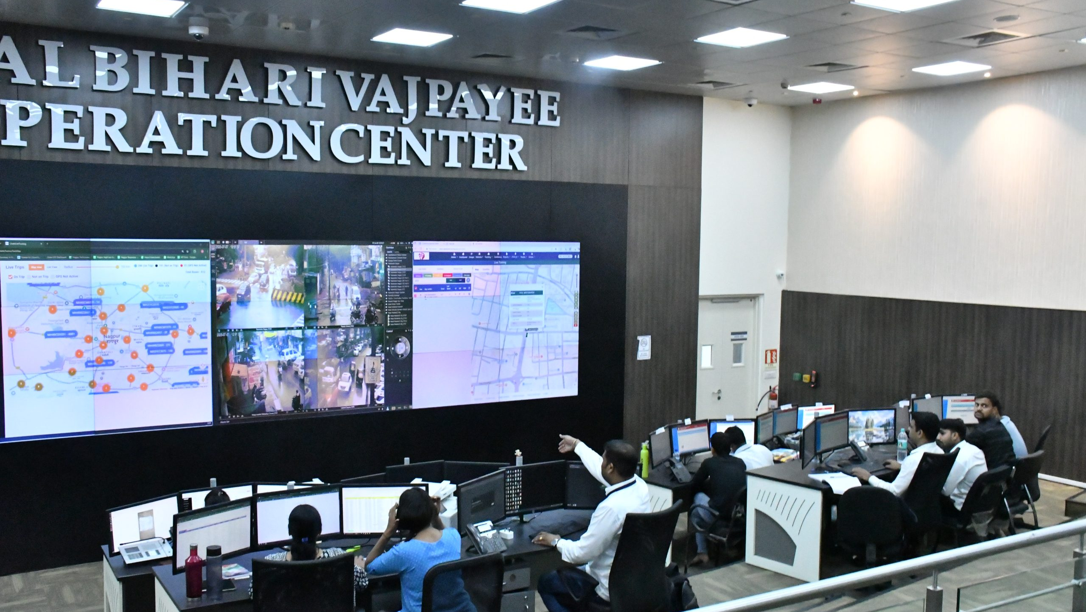

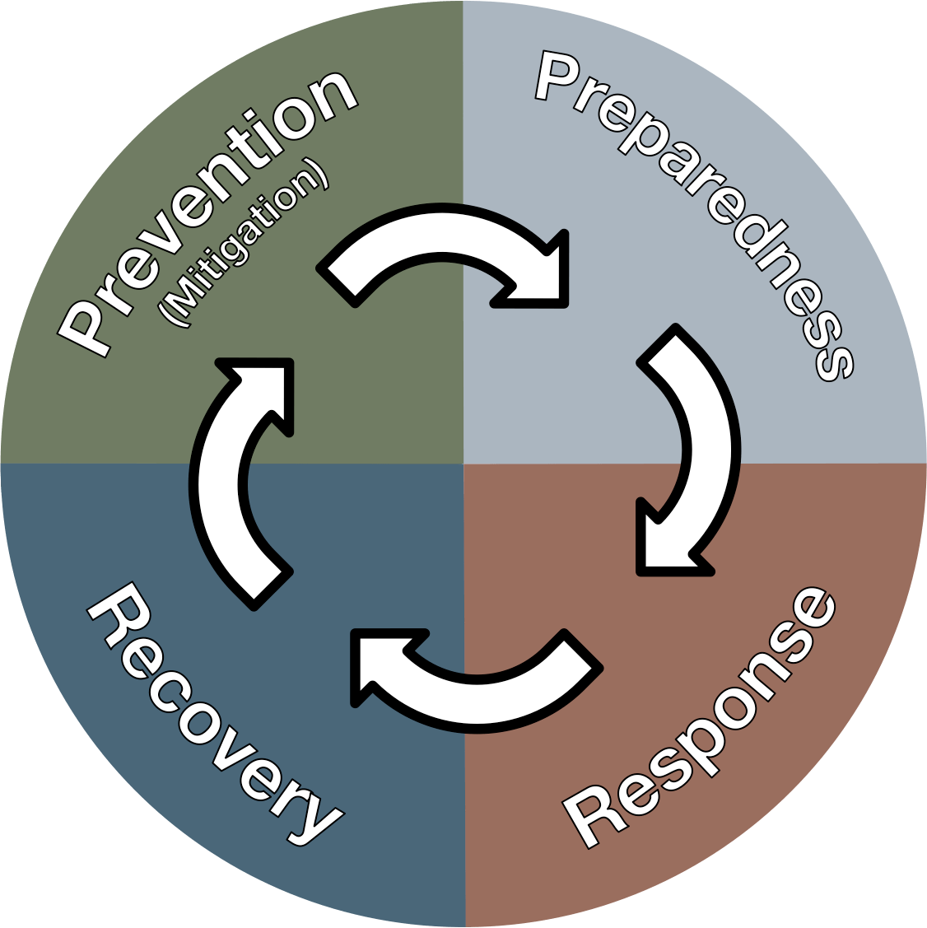
आपदा प्रबंधन अभिविन्यास
पाठ 02
नियंत्रण कक्ष, सक्रियण और संचलन की अवधारणा
Vetted by –Sh.Pushpendra Kumar, DC
2 BN NDRF
NDRF | DMO | INDIA
PPT 2 - 1

Slide 2
उद्देश्य
इस पाठ को पूरा करने पर, आप निम्न में सक्षम होंगे:
1
  आपातकालीन संचालन केंद्र और उसके प्रकारों से परिचित होना ।
  ईओसी की 05 प्रमुख विशेषताएं जानना ।
  ईओसी के 06 महत्वपूर्ण कार्य जानना ।
2
3

Slide 3
OBJECTIVES
इस पाठ को पूरा करने पर, आप निम्न में सक्षम होंगे:
4
  ईओसी के 03 विभिन्न स्तर और उनके कार्य की सूची बनाना।
  ईओसी संरचना और परिचालन प्रक्रिया को जानना ।
5

Slide 4
  आपातकाल - एक गंभीर घटना जिसके लिए तत्काल कार्रवाई की आवश्यकता है
  ऑपरेशन - प्रतिक्रिया, बचाव और राहत की प्रक्रिया
  केंद्र - संचालन के प्रबंधन के लिए जिम्मेदार संस्थागत संगठन

Slide 5
आपातकालीन संचालन केंद्र
एक ईओसी केंद्र बिंदु है जहां विभिन्न संगठन आपात स्थिति के दौरान प्रतिक्रिया और पुनर्प्राप्ति कार्यों और संसाधनों के समन्वय के लिए एक साथ आते हैं। इन केंद्रों को वैकल्पिक रूप से कमांड सेंटर, कंट्रोल रूम, सिचुएशन रूम या क्राइसिस मैनेजमेंट सेंटर कहा जा सकता है।

Slide 6

ईओसी: अवलोकन
ऑफसाइट सुविधा - 24 x 7।
विभिन्न लाइन विभागों का संयोजन - बहु-एजेंसी प्रतिनिधित्व।
अधिकार प्राप्त अधिकारी और प्रशिक्षित कर्मी।
सुरक्षित संचार सुविधा में विफलता।
उन्नत प्रौद्योगिकी और आदर्श सूचना प्रौद्योगिकी समाधान।
सभी आवश्यक प्रतिक्रिया और राहत गतिविधियों को निष्पादित और लॉग करें।
PPT 2 -

Slide 7
ईओसी:
अवलोकन
EOC निम्नलिखित के लिए प्राथमिक केंद्र के रूप में कार्य करता है -
स्थिति का आकलन।
निर्णय।
सूचना।
संसाधन प्रबंधन।
प्रतिक्रिया समन्वय।
PPT 2 -

Slide 8
ईओसी की विशेषताएं
लचीलापन।
स्थिरता।
प्रतिभूति।
उत्तरजीविता।
इंटरऑपरेबिलिटी।
PPT 2 -
Notes:
लचीलापन: खतरे की घटनाओं की जरूरतों को पूरा करने के लिए संचालन की योजना बनाने और परिचालन स्थान को अनुकूलित करने की आवश्यकता है।
स्थिरता: यह विस्तारित अवधि के लिए संचालन का समर्थन करने में सक्षम होना चाहिए; उदाहरण के लिए, बिना किसी रुकावट के सभी आपातकालीन स्थितियों के दौरान सप्ताह में 24 घंटे/सात दिन हो सकते हैं; जहां तक संभव हो, ऐसी जगह पर स्थित रहें जो ज्ञात खतरों के लिए उच्च जोखिम वाला क्षेत्र न हो
सुरक्षा: इसे संभावित जोखिमों से बचाया जाना चाहिए और इसके संचालन को संवेदनशील जानकारी के अनधिकृत प्रकटीकरण से बचाया जाना चाहिए। सुविधा की सुरक्षा के लिए पर्याप्त सुरक्षा और संरचनात्मक अखंडता होनी चाहिए।
उत्तरजीविता: यह एक वास्तविक जोखिम के प्रभावों को बनाए रखने और ईओसी या पूरी तरह से सक्षम वैकल्पिक स्थान से संचालन जारी रखने में सक्षम होना चाहिए। इसका तात्पर्य यह है कि एक वैकल्पिक ईओसी होना चाहिए जिसे सक्रिय किया जा सके और उपयोग किया जा सके यदि प्राथमिक ईओसी नष्ट हो जाता है, क्षतिग्रस्त हो जाता है, या किसी कारण से पहुंच योग्य नहीं होता है।
इंटरऑपरेबिलिटी: उन्हें संचालन के सामान्य सिद्धांतों को साझा करने और अन्य ईओसी के साथ नियमित और समय-संवेदनशील जानकारी का आदान-प्रदान करने में सक्षम होना चाहिए,

Slide 9
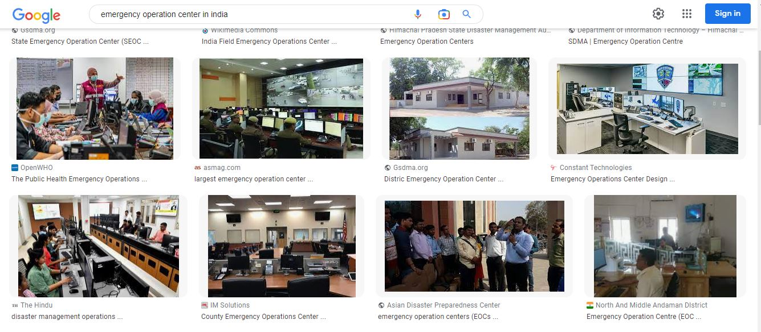

Slide 10
एक ईओसी के कार्य
तत्काल प्रतिक्रिया प्रयासों का समन्वय करना।
समग्र प्रतिक्रिया और पुनर्प्राप्ति प्रयासों का प्रबंधन करना।
दीर्घकालिक पुनर्प्राप्ति और पुनर्निर्माण प्रयासों का समन्वय करना।
महत्वपूर्ण संचालन और सेवाओं की निरंतरता सुनिश्चित करना।
सामुदायिक पहुंच ।
PPT 2 -

Slide 11
ईओसी के प्रकार
एकल एजेंसी संचालन केंद्र
मल्टी-एजेंसी ऑपरेशन सेंटर
एकल एजेंसी।
समर्पित कर्मियों और अन्य संसाधनों।
आदेश और दिशा के लिए एकल चैनल।
समय और प्राथमिकताओं के लिए एक केंद्र बिंदु।
एक से अधिक एजेंसी।
कई एजेंसियों द्वारा संचालन की निगरानी।
समन्वयन।
संसाधन साझा करना।
डीएसएस के लिए सहायक तत्व।

Slide 12
ईओसी का स्तर
राष्ट्रीय स्तर पर
राष्ट्रीय स्तर पर आपदा प्रतिक्रिया और प्रभावी प्रबंधन से संबंधित सभी गतिविधियों का केंद्र
राज्य स्तर
राज्य स्तर पर आपदा प्रतिक्रिया और प्रभावी प्रबंधन से संबंधित सभी गतिविधियों का केंद्र
जिला स्तर
आपातकाल के समय मुख्य कार्यात्मक इकाई
जिला और उप-स्तरीय संचालन
संगठनात्मक स्तर
संगठन या मंत्रालय के लिए विशिष्ट

Slide 13
.
राष्ट्रीय और राज्य ईओसी की भूमिका
आपातकालीन संचालन की योजना बनाएं और समन्वय करना ।
संचार और चेतावनी।
आपदा चरण के दौरान अतिरिक्त संसाधनों को जुटाना।
विदेशी समर्थन और सहायता का समन्वय करना।
राष् ट्रीय और अंतर्राष् ट्रीय स्तर पर सूचना प्रबंधन।
PPT 2 -
Notes:
लचीलापन: खतरे की घटनाओं की जरूरतों को पूरा करने के लिए संचालन की योजना बनाने और परिचालन स्थान को अनुकूलित करने की आवश्यकता है।
स्थिरता: यह विस्तारित अवधि के लिए संचालन का समर्थन करने में सक्षम होना चाहिए; उदाहरण के लिए, बिना किसी रुकावट के सभी आपातकालीन स्थितियों के दौरान सप्ताह में 24 घंटे/सात दिन हो सकते हैं; जहां तक संभव हो, ऐसी जगह पर स्थित रहें जो ज्ञात खतरों के लिए उच्च जोखिम वाला क्षेत्र न हो
सुरक्षा: इसे संभावित जोखिमों से बचाया जाना चाहिए और इसके संचालन को संवेदनशील जानकारी के अनधिकृत प्रकटीकरण से बचाया जाना चाहिए। सुविधा की सुरक्षा के लिए पर्याप्त सुरक्षा और संरचनात्मक अखंडता होनी चाहिए।
उत्तरजीविता: यह एक वास्तविक जोखिम के प्रभावों को बनाए रखने और ईओसी या पूरी तरह से सक्षम वैकल्पिक स्थान से संचालन जारी रखने में सक्षम होना चाहिए। इसका तात्पर्य यह है कि एक वैकल्पिक ईओसी होना चाहिए जिसे सक्रिय किया जा सके और उपयोग किया जा सके यदि प्राथमिक ईओसी नष्ट हो जाता है, क्षतिग्रस्त हो जाता है, या किसी कारण से पहुंच योग्य नहीं होता है।
इंटरऑपरेबिलिटी: उन्हें संचालन के सामान्य सिद्धांतों को साझा करने और अन्य ईओसी के साथ नियमित और समय-संवेदनशील जानकारी का आदान-प्रदान करने में सक्षम होना चाहिए,

Slide 14
जिला और संगठन ईओसी की भूमिका
नोडल एजेंसियों से आपदा अलर्ट और चेतावनियां प्राप्त करना करें और संसाधित करना ।
संवेदनशील क्षेत्रों के बारे में जानकारी एकत्र करना।
आपदा और संवेदनशील क्षेत्रों से संबंधित डेटा साझा करना।
तैयारी, शमन और प्रतिक्रिया के लिए समन्वय करना ।
आपातकालीन कार्यों की निगरानी करना ।
PPT 2 -
Notes:
लचीलापन: खतरे की घटनाओं की जरूरतों को पूरा करने के लिए संचालन की योजना बनाने और परिचालन स्थान को अनुकूलित करने की आवश्यकता है।
स्थिरता: यह विस्तारित अवधि के लिए संचालन का समर्थन करने में सक्षम होना चाहिए; उदाहरण के लिए, बिना किसी रुकावट के सभी आपातकालीन स्थितियों के दौरान सप्ताह में 24 घंटे/सात दिन हो सकते हैं; जहां तक संभव हो, ऐसी जगह पर स्थित रहें जो ज्ञात खतरों के लिए उच्च जोखिम वाला क्षेत्र न हो
सुरक्षा: इसे संभावित जोखिमों से बचाया जाना चाहिए और इसके संचालन को संवेदनशील जानकारी के अनधिकृत प्रकटीकरण से बचाया जाना चाहिए। सुविधा की सुरक्षा के लिए पर्याप्त सुरक्षा और संरचनात्मक अखंडता होनी चाहिए।
उत्तरजीविता: यह एक वास्तविक जोखिम के प्रभावों को बनाए रखने और ईओसी या पूरी तरह से सक्षम वैकल्पिक स्थान से संचालन जारी रखने में सक्षम होना चाहिए। इसका तात्पर्य यह है कि एक वैकल्पिक ईओसी होना चाहिए जिसे सक्रिय किया जा सके और उपयोग किया जा सके यदि प्राथमिक ईओसी नष्ट हो जाता है, क्षतिग्रस्त हो जाता है, या किसी कारण से पहुंच योग्य नहीं होता है।
इंटरऑपरेबिलिटी: उन्हें संचालन के सामान्य सिद्धांतों को साझा करने और अन्य ईओसी के साथ नियमित और समय-संवेदनशील जानकारी का आदान-प्रदान करने में सक्षम होना चाहिए,

Slide 15
जिला और संगठन ईओसी की भूमिका
क्षति, हानि और आवश्यकता मूल्यांकन डेटा को समेकित करना, विश्लेषण करना और प्रसारित करना।
सूचना एकत्र करना और रिकॉर्ड रखना।
आपदा प्रबंधन पर सार्वजनिक सूचना और संचार (आईईसी)।
वेब आधारित तकनीकों के माध्यम से संसाधन प्रबंधन।
CONT.
PPT 2 -
Notes:
लचीलापन: खतरे की घटनाओं की जरूरतों को पूरा करने के लिए संचालन की योजना बनाने और परिचालन स्थान को अनुकूलित करने की आवश्यकता है।
स्थिरता: यह विस्तारित अवधि के लिए संचालन का समर्थन करने में सक्षम होना चाहिए; उदाहरण के लिए, बिना किसी रुकावट के सभी आपातकालीन स्थितियों के दौरान सप्ताह में 24 घंटे/सात दिन हो सकते हैं; जहां तक संभव हो, ऐसी जगह पर स्थित रहें जो ज्ञात खतरों के लिए उच्च जोखिम वाला क्षेत्र न हो
सुरक्षा: इसे संभावित जोखिमों से बचाया जाना चाहिए और इसके संचालन को संवेदनशील जानकारी के अनधिकृत प्रकटीकरण से बचाया जाना चाहिए। सुविधा की सुरक्षा के लिए पर्याप्त सुरक्षा और संरचनात्मक अखंडता होनी चाहिए।
उत्तरजीविता: यह एक वास्तविक जोखिम के प्रभावों को बनाए रखने और ईओसी या पूरी तरह से सक्षम वैकल्पिक स्थान से संचालन जारी रखने में सक्षम होना चाहिए। इसका तात्पर्य यह है कि एक वैकल्पिक ईओसी होना चाहिए जिसे सक्रिय किया जा सके और उपयोग किया जा सके यदि प्राथमिक ईओसी नष्ट हो जाता है, क्षतिग्रस्त हो जाता है, या किसी कारण से पहुंच योग्य नहीं होता है।
इंटरऑपरेबिलिटी: उन्हें संचालन के सामान्य सिद्धांतों को साझा करने और अन्य ईओसी के साथ नियमित और समय-संवेदनशील जानकारी का आदान-प्रदान करने में सक्षम होना चाहिए,

Slide 16
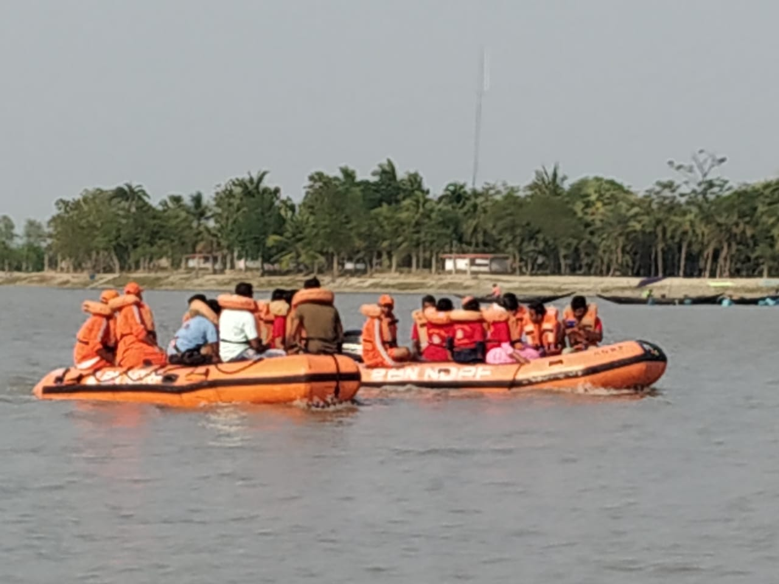
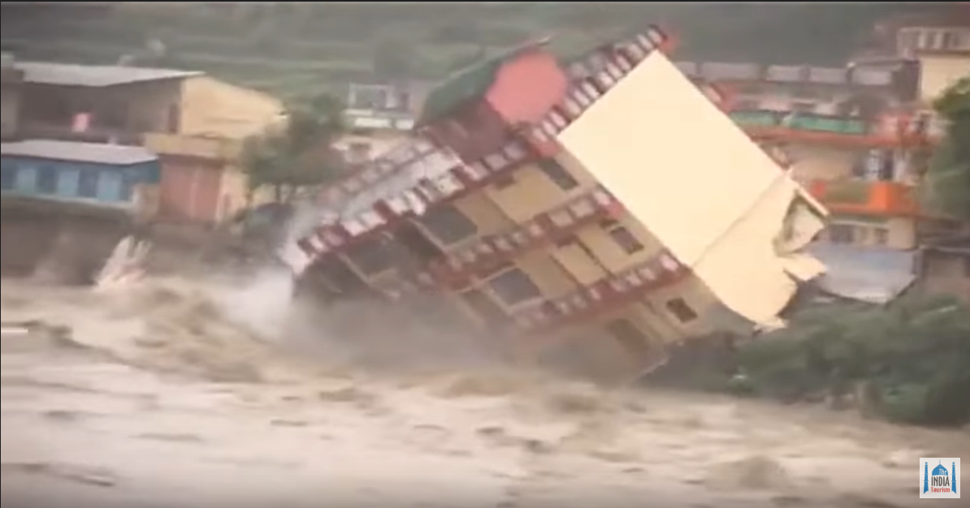
यह मामला जिला और राज्य स्तर के अधिकारियों द्वारा संभाला गया था।
स्थानीय निकायों और अन्य उप-स्तरीय निगमों ने भी आपूर्ति और मदद में भाग लिया
एनडीआरएफ की टीम आगे आई और योजना को कार्रवाई में शामिल किया
यह मामला राज्य और राष्ट्रीय स्तर के अधिकारियों द्वारा संभाला गया था।
हालात सबसे खराब थे, इसलिए किसी स्थानीय निकाय के सामने आने का मामला नहीं था।
आजीविका में मदद करने के लिए सीएपीएफ, प्रशिक्षित बलों को उपलब्ध कराया गया।

Slide 17
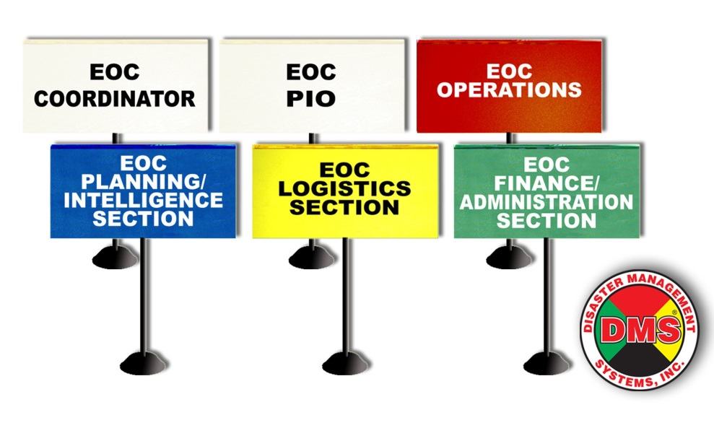
ईओसी संरचना
प्रबंधन अनुभाग।
संचालन अनुभाग।
योजना अनुभाग।
रसद अनुभाग।
वित्त अनुभाग
PPT 2 -

Slide 18
EOC संगठन के प्रतिनिधि
सूचना।
सार्वजनिक स्वास्थ्य (जिला मेड, रेड क्रॉस)।
पीडब्ल्यूडी।
परिवहन।
एसएआर टीमें (एनडीआरएफ, एसडीआरएफ, सीडी)।
राहत सामग्री (राजस्व विभाग)।
खाद्य और आपूर्ति, पेयजल, आश्रय।
मीडिया और हेल्पलाइन (जनसंपर्क)।
कानून और व्यवस्था।
नुकसान का आकलन।
PPT 2 -

Slide 19
ईओसी कर्मचारियों का समर्थन करना
प्रशासनिक सहायता
आपदा मूल्यांकन अधिकारी
संचार और चेतावनी अधिकारी
संपर्क अधिकारी
रेडियो ऑपरेटर और टेलीफोन अटेंडेंट
आश्रय संचालन प्रबंधक
दूत
सुरक्षा अधिकारी
PPT 2 -

Slide 20
ईओसी संचालन
स्थिति का आकलन और निगरानी
संसाधन आवंटन और प्रबंधन
संचार और समन्वय
निर्णय लेना और योजना बनाना
PPT 2 -

Slide 21
ईओसी स्थापना मानदंड
भाग लेने वाली एजेंसियों को समायोजित करने के लिए उचित बुनियादी ढांचे के साथ पर्याप्त स्थान।
अंतिम छोर तक कनेक्टिविटी के साथ संचार सुविधाएं।
प्रभावित स्थल पर तैनाती के लिए एचएफ, वीएचएफ और सैटेलाइट टेलीफोन के साथ एक वाहन लगाया गया।
PPT 2 -

Slide 22
प्रभावित स्थल, तैनात संसाधनों, घटना कमांड पोस्ट जैसी सुविधाओं को दर्शाने वाला मानचित्र।
सभी लाइन विभागों की आपदा प्रबंधन योजनाएं।
सभी आपातकालीन सेवाओं का संपर्क विवरण और गैर-सरकारी संगठनों का डेटाबेस।
डीएसएस के लिए भौगोलिक सूचना प्रणाली (जीआईएस)।
ईओसी स्थापना मानदंड
CONT.
PPT 2 -

Slide 23
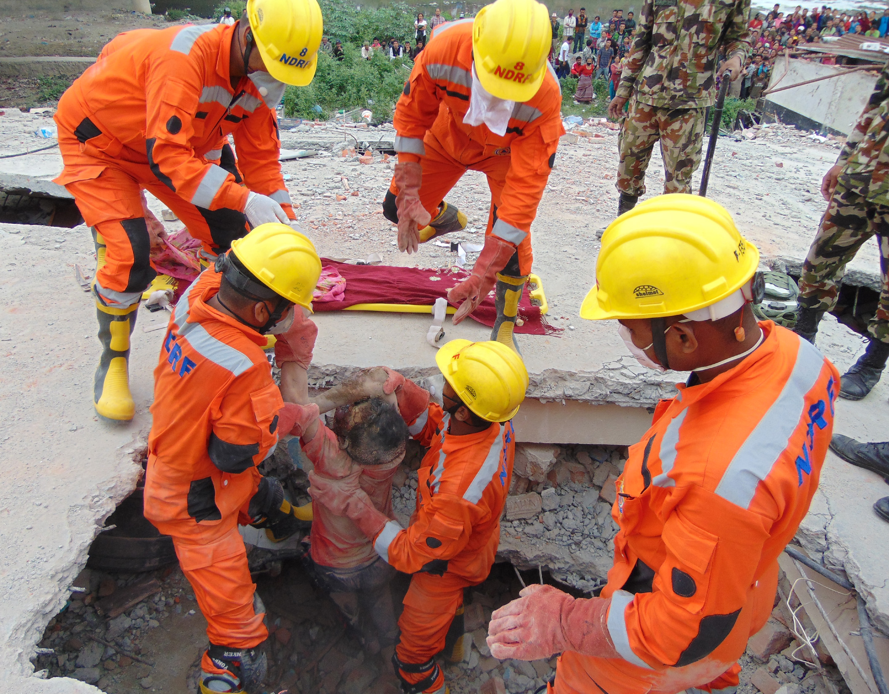

धन्यवाद

